Slide 1
Μηχανολογικό και Ναυπηγικό Σχέδιο
Διδάσκων: Καρακαλπακίδης Κυριάκος

Slide 2
Σκοπός του Μαθήματος
Να αποκτήσει ο σπουδαστής τη δυνατότητα να μετατρέπει τις σκέψεις του σε σχέδια, να γίνεται κατανοητός από τους συνεργάτες και συναδέλφους του και να διαβάζει με ευκολία οποιοδήποτε σχέδιο.
Γνώση των βασικών αρχών, Μηχανολογικού και Ναυπηγικού σχεδίου και ικανότητα εφαρμογής τους στην πράξη.
Γνώση των κύριων τρόπων σχεδιαστικής απεικόνισης του αντικειμένου.
Γνώση των εργαλείων και υλικών σχεδίασης

Slide 7
Κανονισμοί σχεδίασης
Οι κανονισμοί σχεδίασης είναι σύνολο κανόνων που καθορίζουν τον τρόπο με τον οποίο απεικονίζονται τα τεχνικά σχέδια.
Οι κανονισμοί σχεδίασης χρησιμοποιούνται έτσι ώστε τα σχέδια να μεταφέρουν το ίδιο νόημα σε οποιονδήποτε τα διαβάζει.

Slide 8
Τεχνικό σχέδιο
Το τεχνικό σχέδιο είναι:
Η γραφική παράσταση ενός αντικειμένου και το αποτέλεσμα της δημιουργικής φαντασίας του τεχνικού και γι’ αυτόν το λόγο έχει καθιερωθεί ως μια διεθνής γλώσσα των τεχνικών σε όλο τον κόσμο με ορισμένες μικροδιαφορές ή παραλλαγές από χώρα σε χώρα.
Τι είναι το μηχανολογικό σχέδιο;
Μια διεθνής τεχνική γλώσσα η οποία επιτρέπει την επικοινωνία μεταξύ των ανθρώπων για την κατασκευή, τον ποιοτικό έλεγχο και τη συναρμολόγηση προϊόντων.

Slide 9
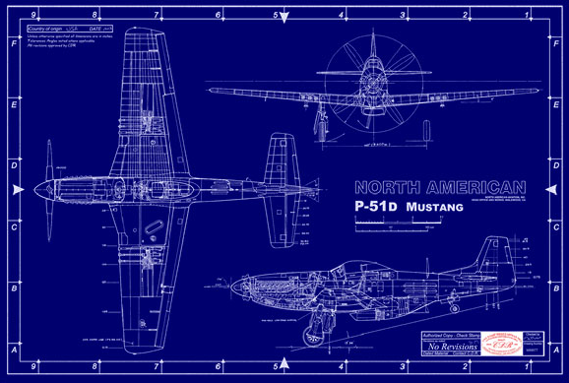
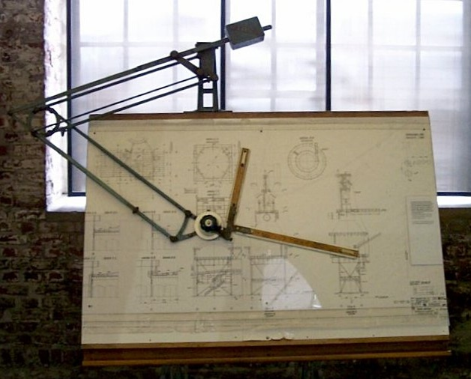
Τα σχέδια δημιουργήθηκαν χειρογράφως σε σχεδιαστήρια με την χρήση διαφανούς χαρτιού Mylar ή Vellum.
Το διαφανές υλικό με τις μαύρες γραμμές τοποθετούνταν πάνω σε φωτοευαίσθητο χαρτί και στην συνέχεια το εξέθεταν σε ατμό αμμωνίας και μετασχηματιζόταν σε λευκή γραμμή με μπλέ background.
Αυτή η μέθοδος χρησιμοποιούταν για πάνω από έναν αιώνα με την έννοια “Blueprint”.
Notes:
Drawing Overview
Engineering Drawings (cont.)

Slide 10
Υλικά – Όργανα σχεδίασης
Κόλλες Sellers A3 Τετράδιο σχεδίασης Α3 καρέ
2 μηχανικά μολύβια για τα δύο βασικά είδη γραμμών, τη χοντρή (έντονη)0.7 πάχος και τη λεπτή (αχνή) 0,5
Σελοτέιπ σχεδίου (άσπρο που ξεκολλάει εύκολα)
Ταυ (κανόνας για ευθείες γραμμές)
Γόμα σχεδίου
2 Τρίγωνα: ένα ισοσκελές και ένα σκαληνό
Για κύκλους υπάρχουν 2 εναλλακτικές επιλογές:
Επιλογή 1: Διαβήτης
Επιλογή 2: Στένσιλ κύκλων

Slide 11
Διαστάσεις χαρτιού σχεδίασης

Slide 13
Ορθογραφική προβολή
Είναι το σύστημα στο οποίο παρουσιάζονται οι όψεις του αντικειμένου με όλες τις πραγματικές τους διαστάσεις. (μήκος, πλάτος, ύψος)
Εφαρμόζονται 2 μέθοδοι ορθογραφικής προβολής η ευρωπαϊκή και αμερικάνικη (αγγλοσαξονική).
Στην ευρωπαϊκή μέθοδο το αντικείμενο βρίσκεται στην 1^{η} δίεδρη γωνία

Slide 14
Στην αγγλοσαξονική βρίσκεται στην 3^{η} δίεδρη γωνία

Slide 15
Η πλήρες κατανόηση της μορφής και των διαστάσεων ενός αντικειμένου απαιτεί να σχεδιαστεί και στα 3 επίπεδα.
Ο.Ε (οριζόντιο επίπεδο)
Κ.Ε (κάθετο επίπεδο)
Π.Ε (πλάγιο επίπεδο) δεξιά ή αριστερά

Slide 16
1^{η} δίεδρη γωνία
Το αντικείμενο βρίσκεται στην 1^{η} δίεδρη γωνία που σχηματίζεται από τα 3 βασικά επίπεδα:
1. Ο.Ε 2. Κ.Ε. 3. Π.Ε
Στο κατακόρυφο προβολικό επίπεδο προβάλλεται η πρόοψη παρατηρώντας από την θέση Α
Στο οριζόντιο προβολικό επίπεδο προβάλλεται η κάτοψη παρατηρώντας από την θέση Β
Στο πλάγιο προβολικό επίπεδο προβάλλεται η πλάγια όψη του αντικειμένου παρατηρώντας από την θέση Γ.

Slide 17
3^{η} δίεδρη γωνία
Το αντικείμενο σε αυτήν την περίπτωση βρίσκεται στην 3^{η} δίεδρη γωνία. Παρατηρώντας το αντικείμενο από τις θέσεις Α, Β, Γ προβάλλονται οι όψεις στα αντίστοιχα επίπεδα.
Παρατηρούμε ότι το αμερικάνικο σύστημα διαφέρει από το ευρωπαϊκό στη διάταξη των όψεων.

Slide 18
Η κάτοψη σχεδιάζεται στο άνω μέρος στο Ο.Ε, η πρόοψη ακριβώς στο κάτω και στο κατακόρυφο επίπεδο και η πλάγια όψη στα αριστερά της πρόσοψης.
Στην Κύπρο και γενικά στην Ευρώπη χρησιμοποιείται η ευρωπαϊκή μέθοδος.

Slide 19
Σύγκριση μεθόδων

Slide 20
Ορθογραφική προβολή
Πρόοψη
Πρόοψη
Πρόοψη
Notes:
Standard Drafting Practices
Orthographic Projection (cont.)

Slide 21
Κάτοψη
Κάτοψη
το
Κα
ψη
Πρόοψη
Πρόοψη
Notes:
Standard Drafting Practices
Orthographic Projection (cont.)

Slide 22
Πλάγια αριστερή όψη
Αριστερή
Αριστερή
Όψη
Πρόοψη
Πρόοψη
Οψη
Notes:
Standard Drafting Practices
Orthographic Projection (cont.)

Slide 23
ΤΥΠΟΙ ΣΧΕΔΙΩΝ
ΣΧΕΔΙΑ ΠΑΡΑΓΩΓΗΣ
Σχέδια που χρησιμοποιούνται για κατασκευή, επιθεώρηση και αναγνώριση όλων των εξαρτημάτων στο πλοίο.
Οι 3 μεγάλες κατηγορίες είναι:
Λεπτομερή Σχέδια
Παρέχουν όλες τις πληροφορίες για την κατασκευή ενός εξαρτήματος
Σχέδια Συναρμολόγησης
Απεικονίζει την σχέση συναρμολόγησης μεταξύ 2 περισσοτέρων λεπτομερή σχεδίων ή συναρμολόγησης.
Σχέδια εγκατάστασης
Μας πληροφορούν για γενικές ρυθμίσεις, με τι συνδέονται και την ακριβή τοποθεσία με βάση σταθερά σημεία.
Notes:
Types of Drawings
Production Drawings

Slide 24
Είδη Γραμμών
Ορατή γραμμή - Visible Lines
Διακεκομμένη Γραμμή - Hidden Lines
Αξονική Γραμμή - Center Lines
Γραμμή φάντασμα - Phantom Lines
Γραμμές διακοπής - Break Lines
Γραμμές διαστάσεων - Dimension and Extension Lines
Γραμμές οδηγοί - Leader Lines
Notes:
Drafting Line Types
Section IV

Slide 25
Ορατή Γραμμή
Μέτρια συμπαγής γραμμή
Υποδεικνύει ακμές και χαρακτηριστικά ενός αντικειμένου.
Δείχνουν ότι κοιτάμε το αντικείμενο από την ίδια κατεύθυνση με αυτή που φαίνεται στο σχήμα.
Οι ορατές γραμμές προηγούνται στην κυριότητα από όλες τις άλλες γραμμές.
Notes:
Drafting Line Types
Visible Line

Slide 26
Drafting Line Types
Διακεκομμένη Γραμμή
Μεσαία και διακοπτόμενη γραμμή
Υποδεικνύει ακμές και χαρακτηριστικά του σχεδίου τα οποία δε φαίνονται από την όψη που τα κοιτάμε.
Notes:
Drafting Line Types
Hidden Line

Slide 27
Διακεκομμένη Γραμμή
Κάτοψη
Πρόοψη
Πρόοψη
Κάτοψη
Κάτοψη
Notes:
Drafting Line Types
Hidden Line (cont.)

Slide 28
Αξονική Γραμμή
Ελαφριά διακοπτόμενη γραμμή
Χρησιμοποιείται για να εκφράσει:
Κέντρο
Κέντρο οπής, βίδας κλπ.
Συμμετρία
Την μέση ενός εξαρτήματος
Επίπεδα αναφοράς
Notes:
Drafting Line Types
Center Line

Slide 29
Αξονική Γραμμή
CENTER LINES
WL 79.23
WL 79.00
Notes:
Drafting Line Types
Center Line (cont.)

Slide 30
Διπλή αξονική γραμμή – Γραμμή φάντασμα
Phantom Line
Ελαφριά διακεκομμένη γραμμή σαν διπλή αξονική
ΠΡΟΣΟΧΗ ΜΗΝ ΜΠΕΡΔΕΥΤΕΙ ΜΕ ΑΞΟΝΙΚΗ ΓΡΑΜΜΗ
Δείχνει λεπτομέρειες :
Εναλλακτή θέση, Επίπεδα αναφοράς
Κυρτότητα, Γραμμές αναφοράς
Επαναλαμβανόμενες λεπτομέρειες
Γραμμές διακοπής
Notes:
Drafting Line Types
Phantom Line

Slide 31
Phantom Line
Εναλλακτή θέση
59°
Notes:
Drafting Line Types
Phantom Line (cont.)
Alternate Position

Slide 32
Phantom Line (cont.)
Κυρτότητα
Notes:
Drafting Line Types
Phantom Line (cont.)
Contours

Slide 33
Phantom Line (cont.)
Γραμμές αναφοράς
.020 TYP
3.15
2.75
3.10
2.25
2.67
1.35
3.25
.78
Notes:
Drafting Line Types
Phantom Line (cont.)
Datum Lines

Slide 34
Phantom Line (cont.)
Επαναλαμβανόμενες λεπτομέρειες
SCALE 1/1
4.78
CONTINUOUSLY THREADED ROD
Notes:
Drafting Line Types
Phantom Line (cont.)
Repeated Details

Slide 35
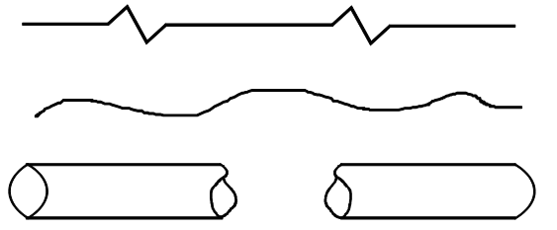
Γραμμές διακοπής
Υποδηλώνουν ότι ένα αντικείμενο είναι μεγαλύτερο από αυτό που απεικονίζετε.
Κάνουμε οικονομία στην περιοχή σχεδίασης.
SCALE 1/1
2.00 2.00
88.00
ROD WITH THREADED ENDS
Notes:
Drafting Line Types
Phantom Line (cont.)
Break Lines

Slide 36
Γραμμές διαστάσεων
3.994
GAP
6.500
DIMENSION LINES
EXTENSION LINES
Notes:
Drafting Line Types
Dimension and Extension Lines

Slide 37
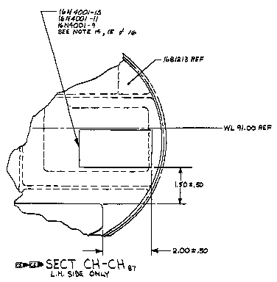
Γραμμές οδηγοί
Απεικονίζονται με συμπαγή γραμμή
Χρησιμοποιούνται με κάποια σημείωση
Will be on an angle or have an angle in them
LEADER LINE
LEADER LINE
Notes:
Drafting Line Types
Leader Lines

Slide 38
A
.25 R
B
C
D
E
WL 79.00
WL 79.23
3.75
G
Dimension Line
F
What letter best illustrates the type of Drafting Line?
1. ___ Αξονική Γραμμή 3. ___ Γραμμή οδηγός 5. Διακεκομμένη
2. ___ Ορατή Γραμμή 4. ___ Προέκτασης 6. Phantom Line
E
A
B
C
G
D
Notes:
Drafting Line Types
Knowledge Check

Slide 39
Υπόμνημα
Το υπόμνημα στο τεχνικό σχέδιο τοποθετείται πάντοτε στο κάτω δεξιό μέρος του χαρτιού σχεδίασης.
Συνιστάται όμως το υπόμνημα να περιλαμβάνει πάντοτε:
τον τίτλο της βιομηχανίας ή του εκπαιδευτικού ιδρύματος,
την ονομασία του μηχανήματος ή γενικά του αντικειμένου που παριστάνεται στο σχέδιο,
την ημερομηνία αποπεράτωσης του σχεδίου,
τις υπογραφές του σχεδιαστή και εκείνου που θεώρησε το σχέδιο,
την κλίμακα, με την οποία έχει σχεδιασθεί το αντικείμενο,
τον αριθμό του σχεδίου και
ό,τι άλλο κρίνεται σκόπιμο και που έχει σχέση με το είδος του υλικού, την ποιότητα και το βάρος του αντικειμένου και με την αρχειοθέτηση γενικότερα.

Slide 41
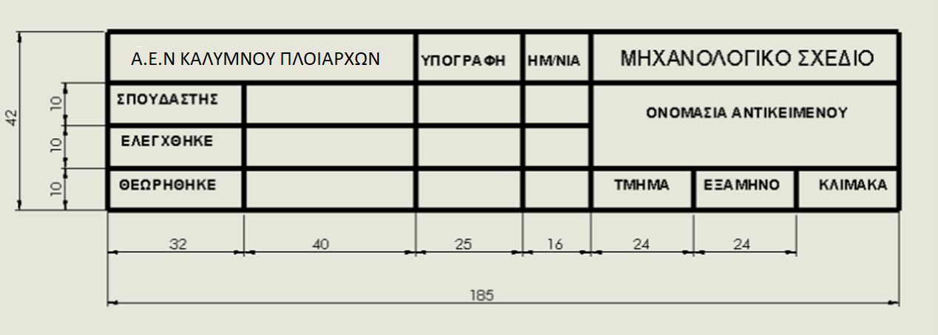

Slide 42
Κλίμακες σχεδίασης
Είναι πάντοτε επιθυμητό και σκόπιμο στο μηχανολογικό σχέδιο να σχεδιάζεται ένα αντικείμενο σε φυσικό μέγεθος, κλίμακα 1:1, γιατί έτσι παρουσιάζεται η αληθινή μορφή και το πραγματικό του μέγεθος.
Συχνά όμως έχουμε μεγάλα αντικείμενα, τα οποία δεν μπορούν να σχεδιασθούν στο χαρτί σχεδίασης, οπότε τα αντικείμενα αυτά τα σχεδιάζουμε μικρότερα (υπό σμίκρυνση).
Το αντίθετο συμβαίνει, όταν τα αντικείμενα είναι μικρά όπως στην ωρολογοποιία, στα διάφορα όργανα μέτρησης και ελέγχου κ.α.. οπότε τα σχεδιάζουμε μεγαλύτερα από το φυσικό τους μέγεθος (υπό μεγέθυνση).

Slide 43
ΚΛΙΜΑΚΕΣ ΣΧΕΔΙΑΣΗΣ

Slide 44
Διαστάσεις
Κάθε διάσταση καταχωρείται μια και μόνο φορά σε κάποια όψη (ή στην πρόοψη, ή στην κάτοψη, ή στις πλάγιες όψεις ή στις τομές).
Ο λόγος είναι για να μειωθεί η πιθανότητα δημιουργίας λάθους, εάν αλλάξει η διάσταση σε μία όψη και ξεχαστεί η ίδια, σε περίπτωση που είναι τοποθετημένη και σε άλλη όψη.
Πρώτα καταχωρούνται οι κύριες διαστάσεις του εξαρτήματος (μήκος, πλάτος, ύψος) και μετά των λεπτομερειών.

Slide 45
Οι διαστάσεις δίδονται περίπου ίσα καταμερισμένα σε όλες τις όψεις του αντικειμένου. Αποφεύγεται η καταχώρηση σε μια από αυτές μεγάλου αριθμού διαστάσεων, γιατί έτσι δυσκολεύεται χωρίς λόγο η κατανόηση της όψης.
Διαστάσεις μιας λεπτομέρειας καταχωρούνται στην ίδια όψη.
Διαστάσεις μπαίνουν σε συνεχής γραμμές (ορατές ακμές), αξονικές γραμμές, κέντρα κύκλων και τόξων, λεπτές συνεχής γραμμές σπειρωμάτων, τόσο σε όψεις όσο και σε τομές.
Διαστάσεις δεν μπαίνουν σε διακεκομμένες γραμμές (μη ορατές γραμμές).

